Slide 1
EDUCACIÓN EN VALORES Y PREVENCIÓN DE CONFLICTOS
Grupo de Trabajo

Slide 2
Objetivos principales
1. Mejorar la convivencia general en el centro
2. Concienciar al alumnado sobre la necesidad de respetar las diferencias individuales
3. Trabajar a nivel individual con alumnos que presentan problemas de convivencia
4. Conocer pautas para intervenir y mediar ante un conflicto
5. Concienciar al alumnado sobre la necesidad de ser solidarios ante otras realidades

Slide 3
4 LÍNEAS DE TRABAJO
Conmemoración de efemérides.
cotutorización de alumnado que presenta problemas de comportamiento en el aula
elaboración de materiales sobre educación en valores
formación de alumnado ayudante

Slide 4
CONMEMORACIÓN DE EFEMÉRIDES
16 de noviembre: Día Internacional de la Tolerancia
10 de diciembre: Día de los Derechos Humanos
30 de enero: Día de la Paz
20 de febrero: Día de la Justicia Social
29 de mayo: Día del Personal de la ONU
12 de junio: Día contra el Trabajo Infantil

Slide 5
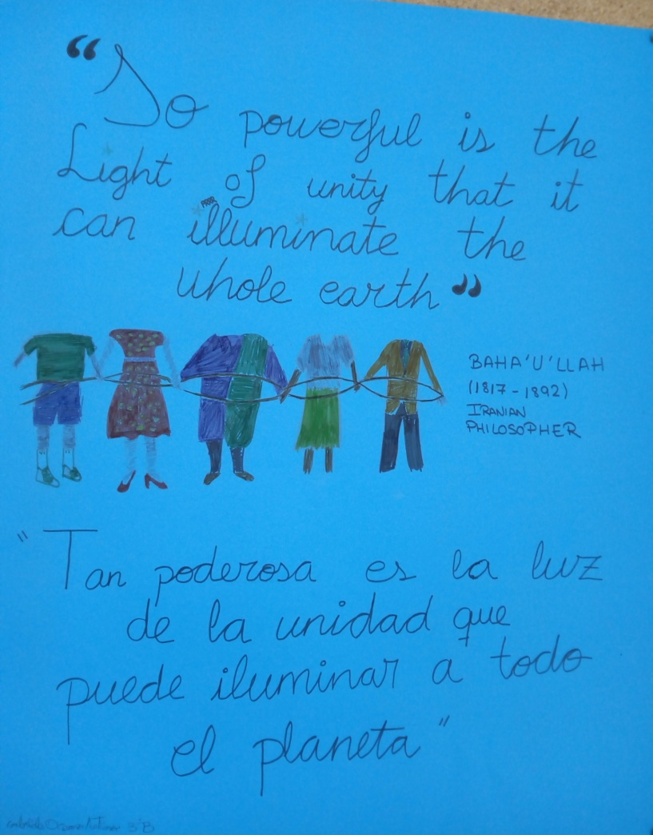
16 de noviembre: Día mundial de la Tolerancia

Slide 6
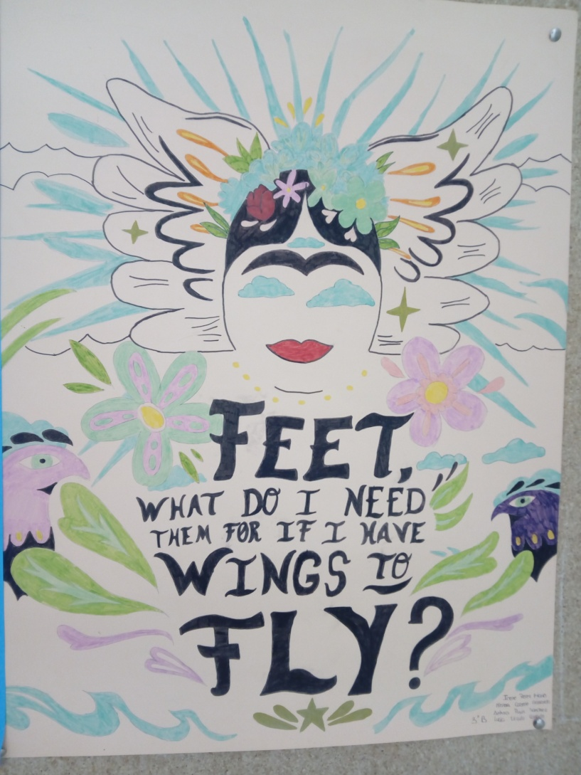
16 de noviembre: Día mundial de la Tolerancia

Slide 7
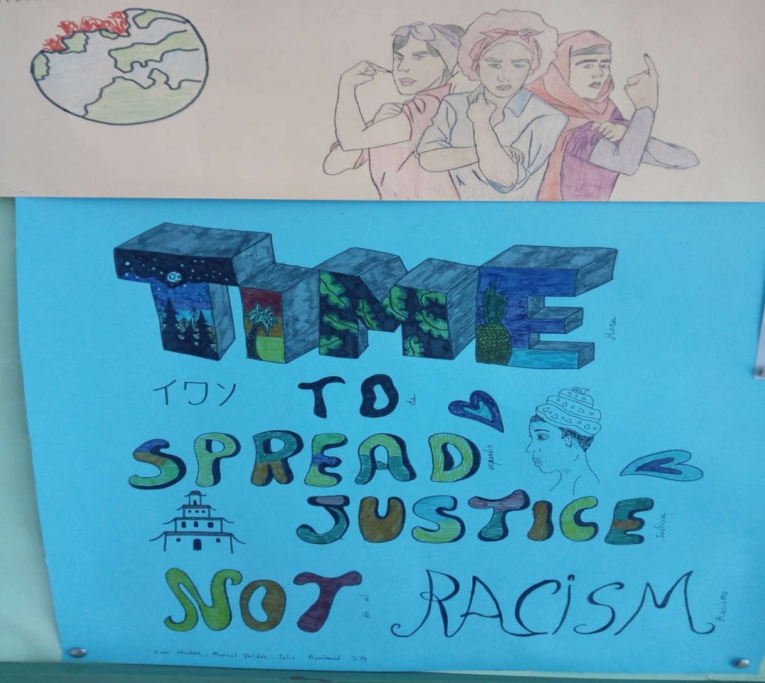
16 de noviembre: Día mundial de la Tolerancia

Slide 8
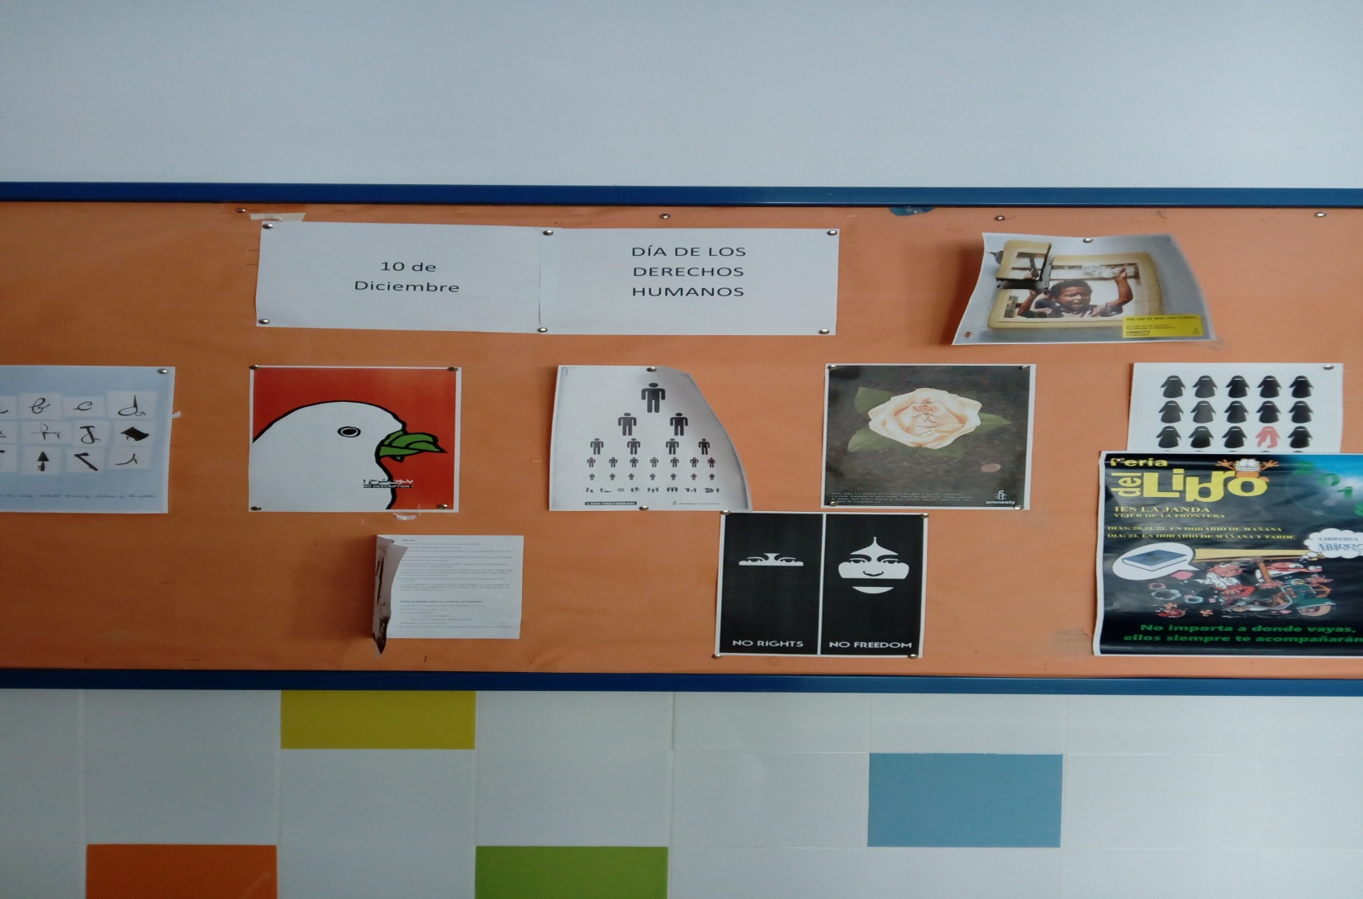
10 de diciembre: Día de los Derechos Humanos

Slide 9
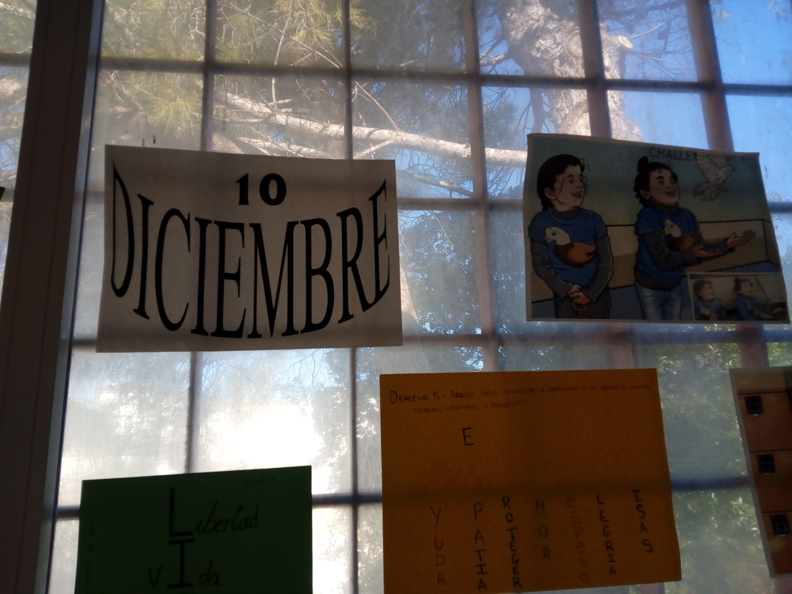
10 de diciembre: Día de los Derechos Humanos

Slide 10
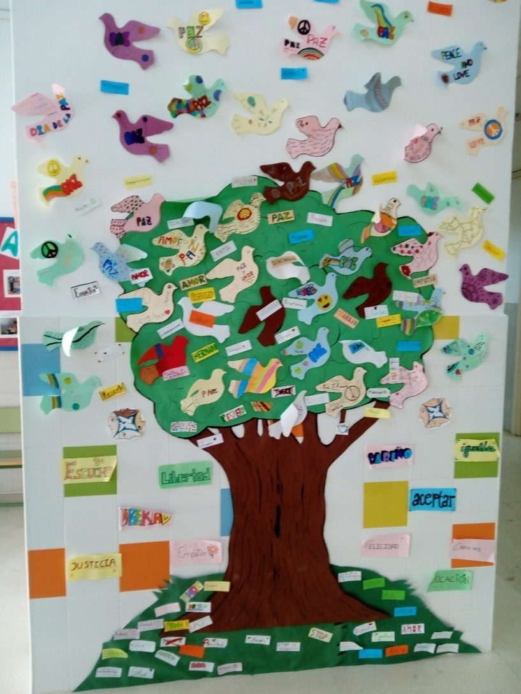
30 de enero: Día de la Paz

Slide 11
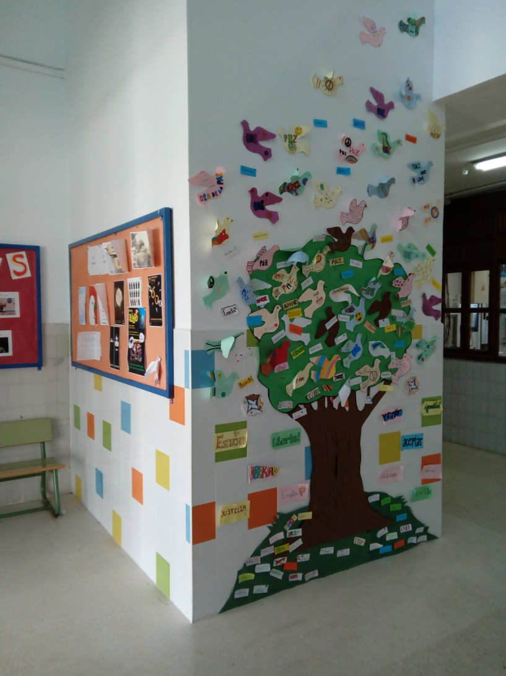
30 de enero: Día de la Paz

Slide 12
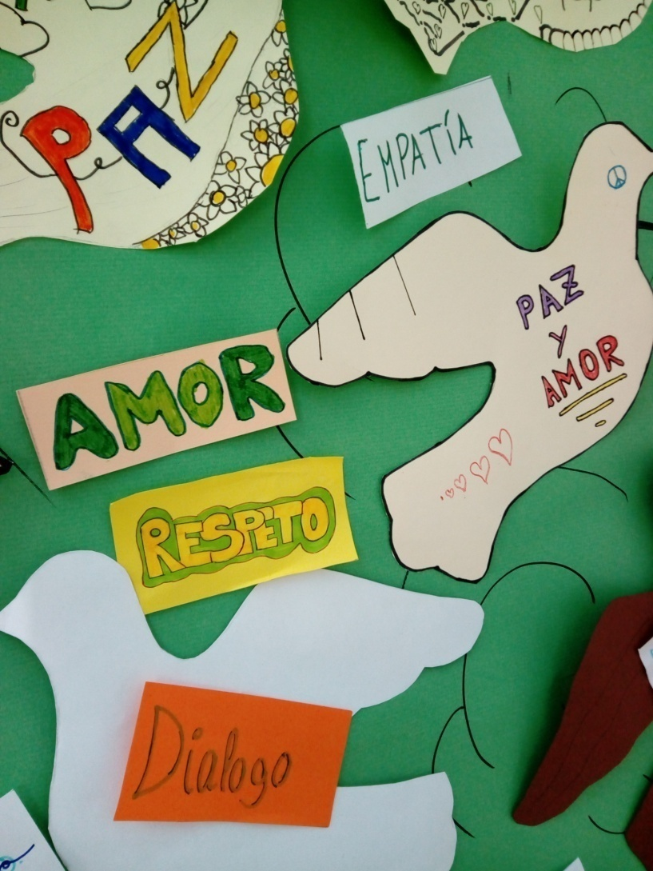
30 de enero: Día de la Paz

Slide 13
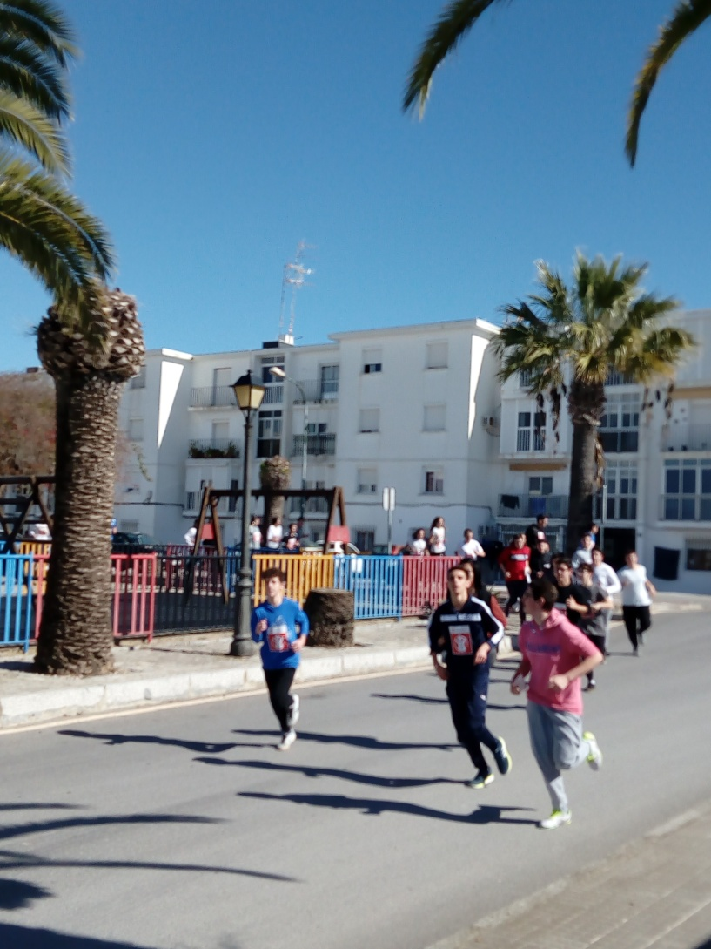
6 de febrero: Carrera Solidaria

Slide 14
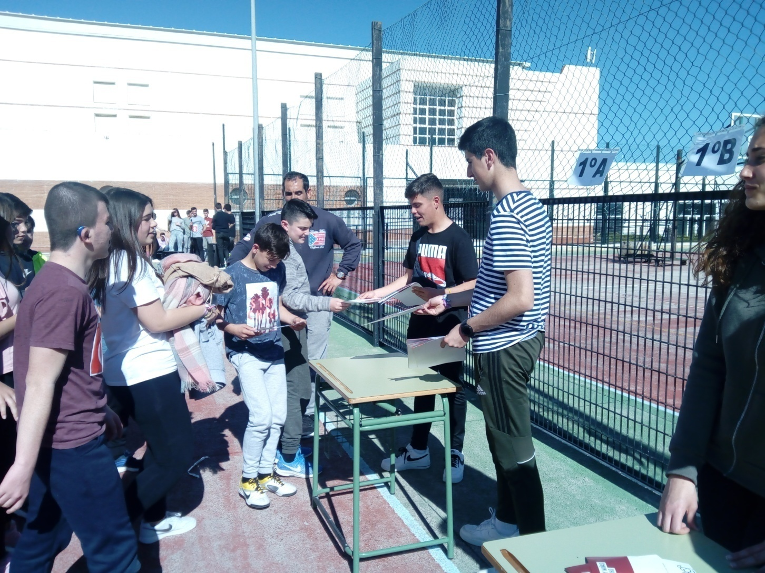
6 de febrero: Carrera Solidaria

Slide 15
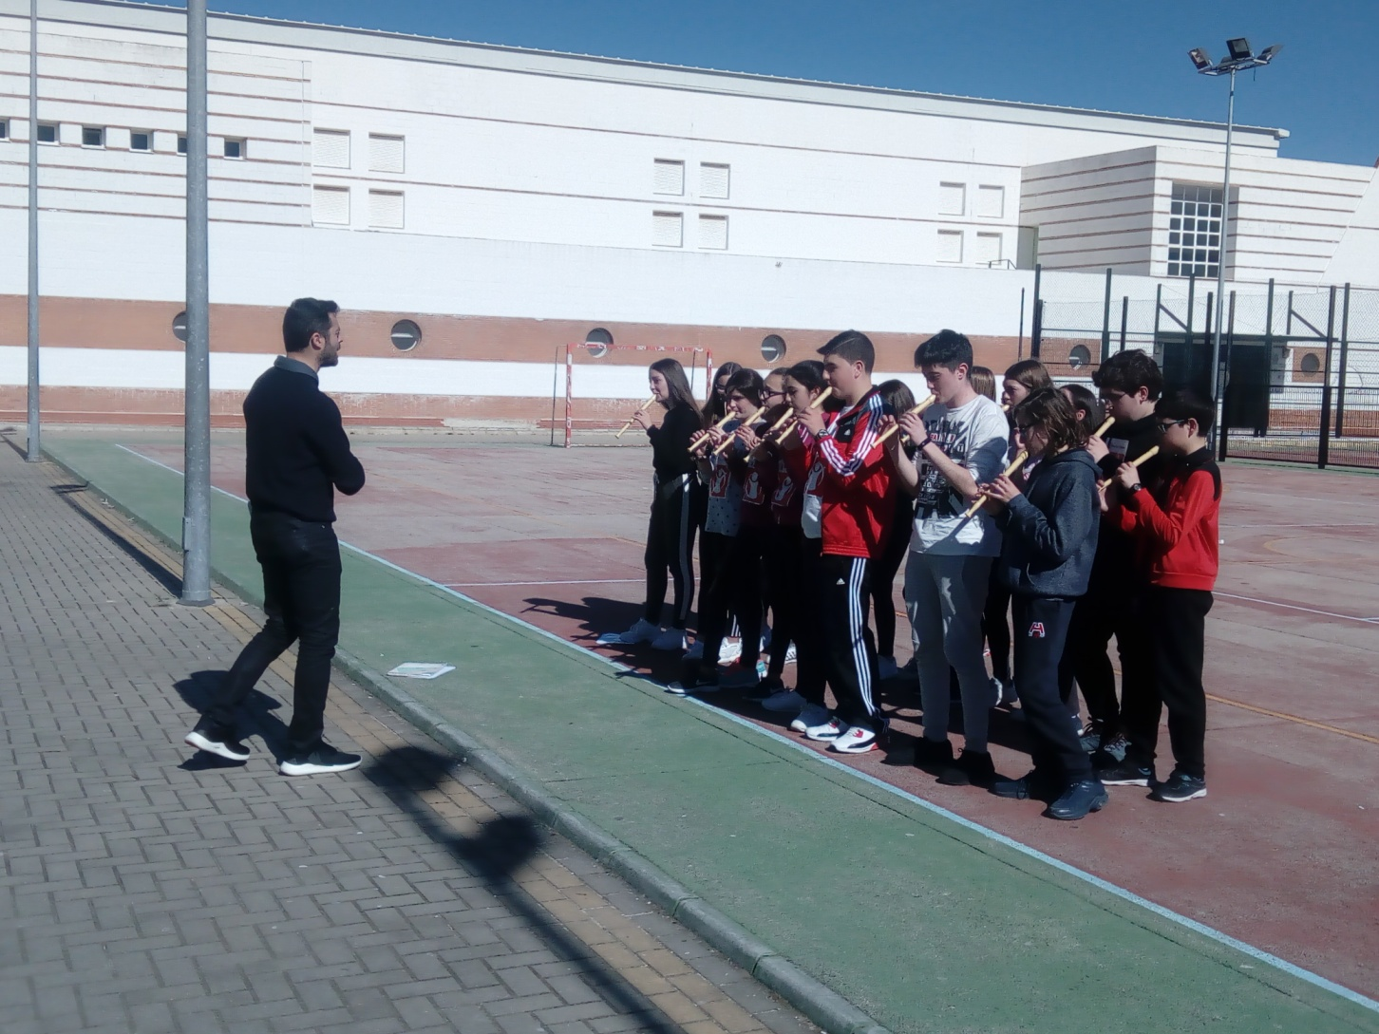
6 de febrero: Carrera Solidaria

Slide 16

20 de febrero: Día Mundial de la Justicia Social

Slide 17
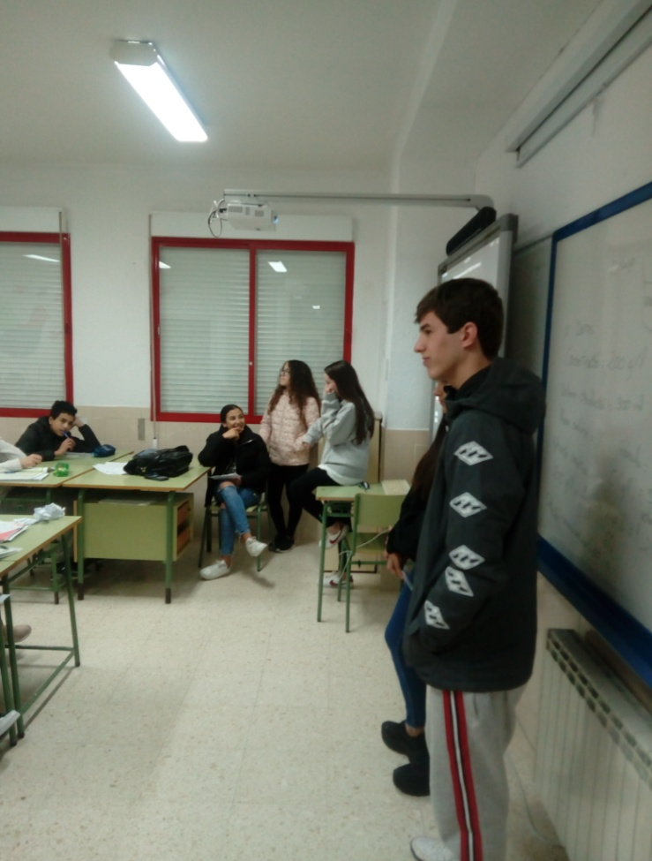
20 de febrero: Día Mundial de la Justicia Social: Debates sobre Migración

Slide 18

20 de febrero: Día Mundial de la Justicia Social: proyección de vídeos sobre migración

Slide 19
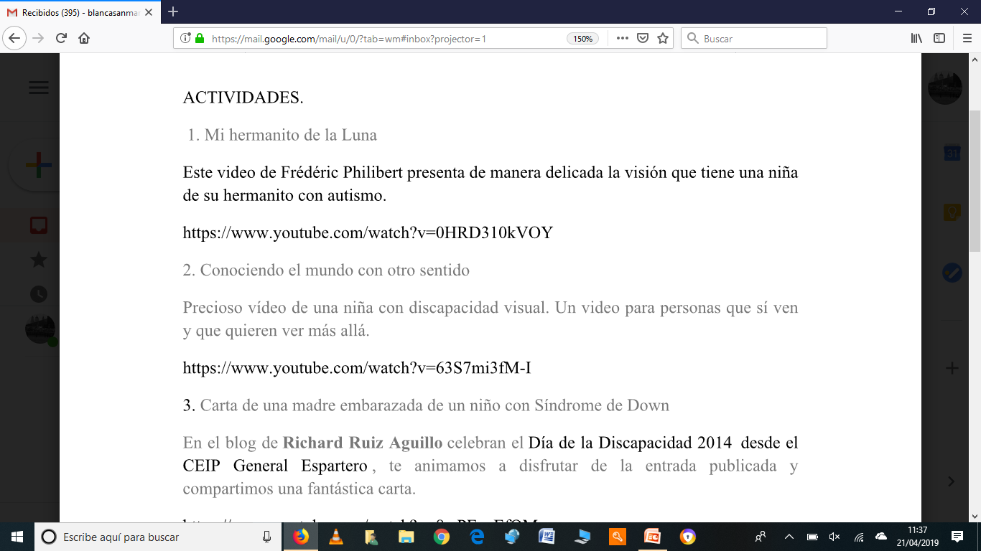
MATERIAL SOBRE EDUCACIÓN EN VALORES

Slide 20
FORMACIÓN DE ALUMNADO AYUDANTE
Formación de 12 alumnos ayudantes de 1º ESO + 27 alumnos del resto de la etapa que habían sido formados en años anteriores.
Funciones: detectar problemas de convivencia, ayudar al alumnado con problemas de socialización,
Notificar dichos problemas + registro por escrito

Slide 21
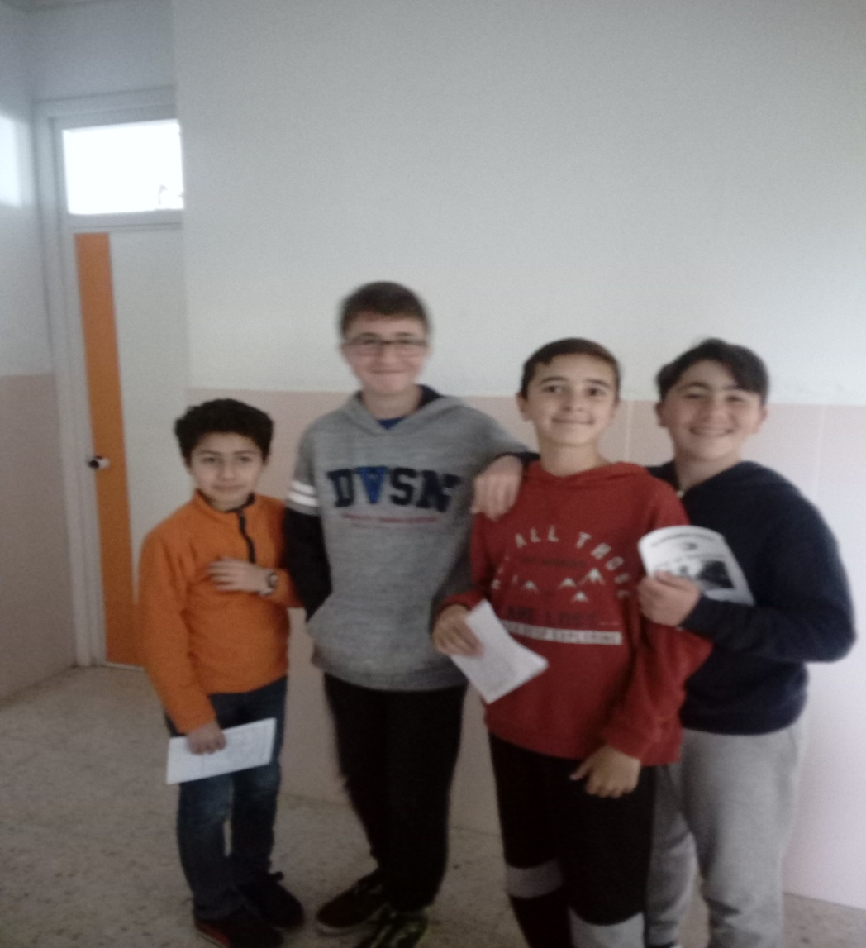
ALUMNADO AYUDANTE

Slide 22
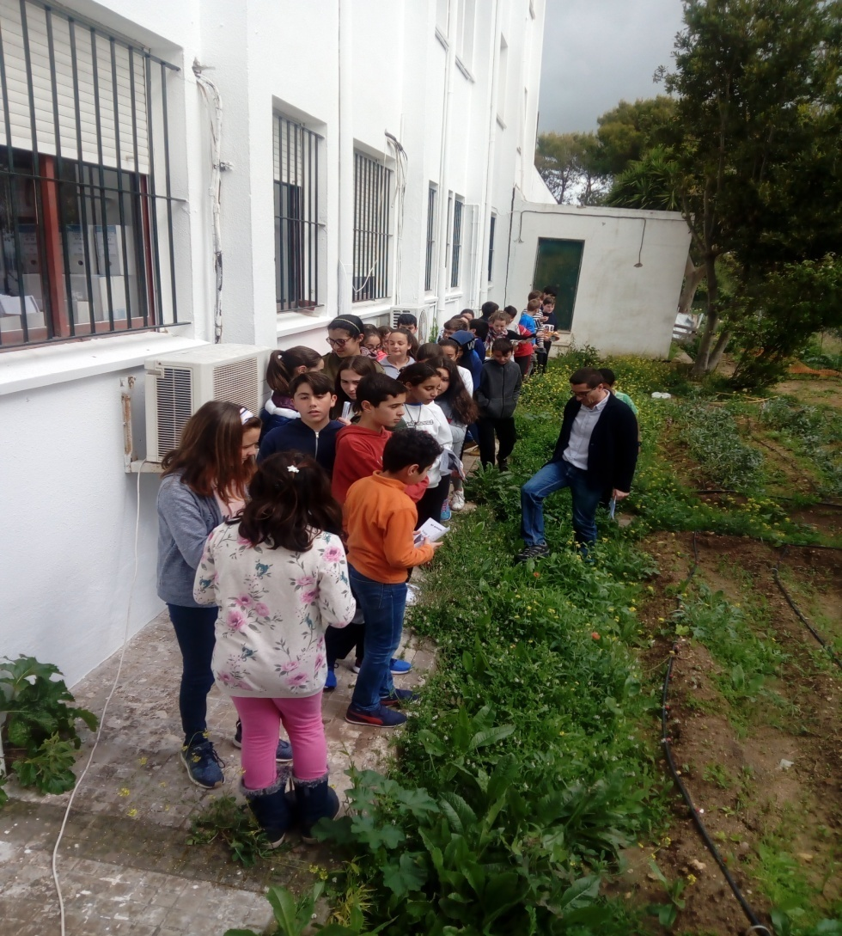
ALUMNADO AYUDANTE

Slide 23
COTUTORIZACIÓN
Consiste en monitorizar y ayudar a un alumno de manera individual.
Problemas: de convivencia, de socialización, de tolerancia, personalidad, pasividad ante los estudios.
5 alumnos cotutorizados durante este curso.

Slide 24
COTUTORIZACIÓN: INDICADORES DE ÉXITO
Mejor actitud: reducción en el número de partes.
Mayor integración en el centro
Mayor aceptación de las diferencias individuales.
Mejora de aspectos negativos en el carácter

Slide 25
OTRAS ACTIVIDADES RELACIONADAS
Departamento de Filosofía: Acto sobre Derechos Humanos
Grupo de trabajo DOCUMENTALES IES LA JANDA: migración, malos tratos
Grupo de trabajo de COEDUCACIÓN
FORMAJOVEN: charlas de Guardia Civil y Policía Local sobre malos tratos y ciberacoso
Charlas de ACNUR: concienciación sobre la realidad de los migrantes

